Slide 1
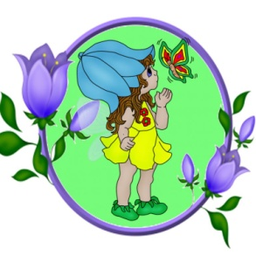
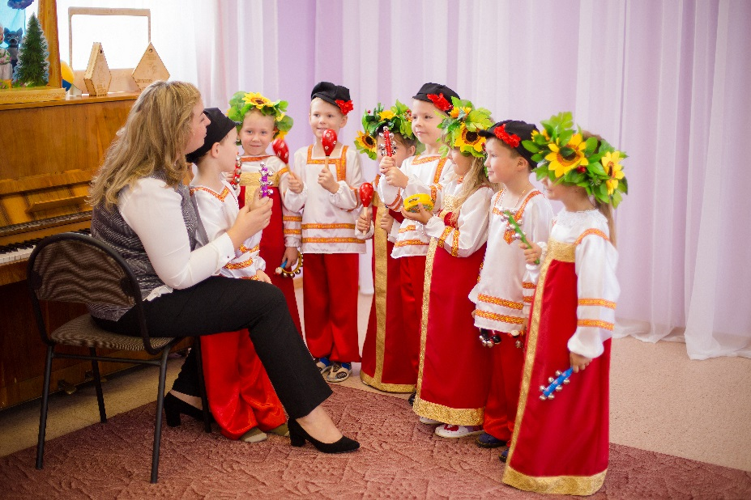
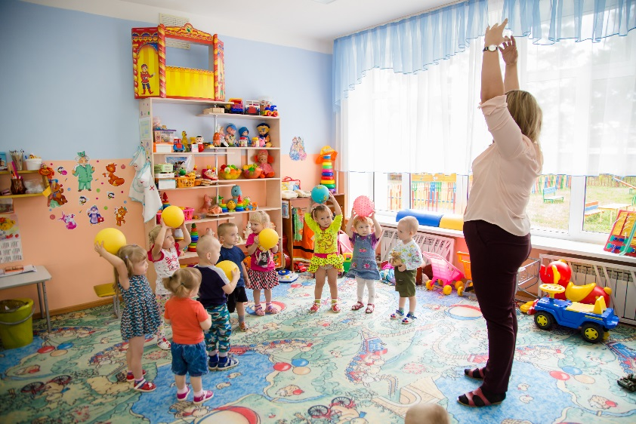
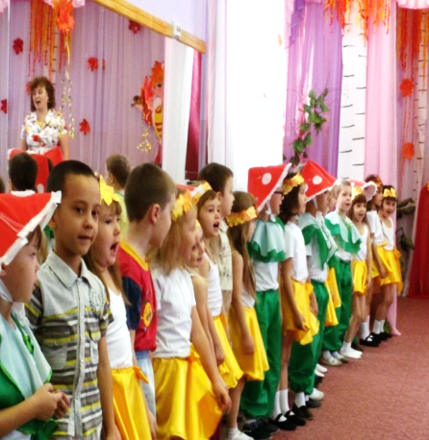
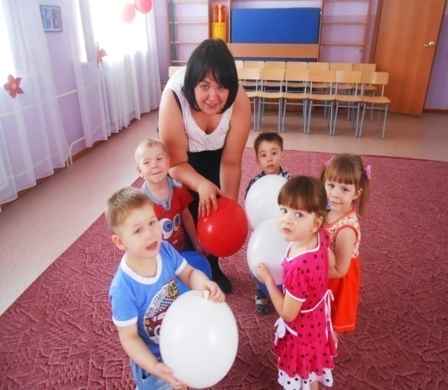
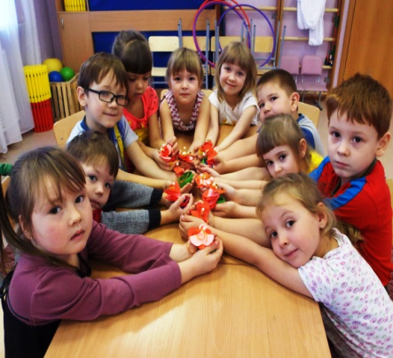
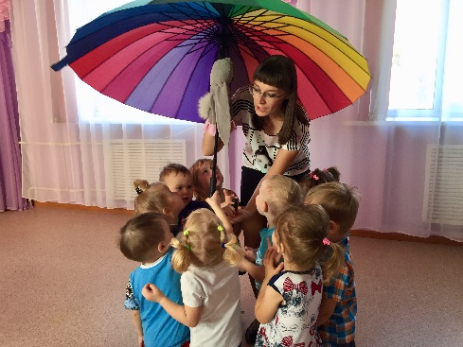
Муниципальное казенное дошкольное образовательное учреждение «Детский сад общеразвивающего вида №2»
МАСТЕР – КЛАСС
«Нетрадиционные приёмы в развитии музыкальности
детей дошкольного возраста»

Slide 2
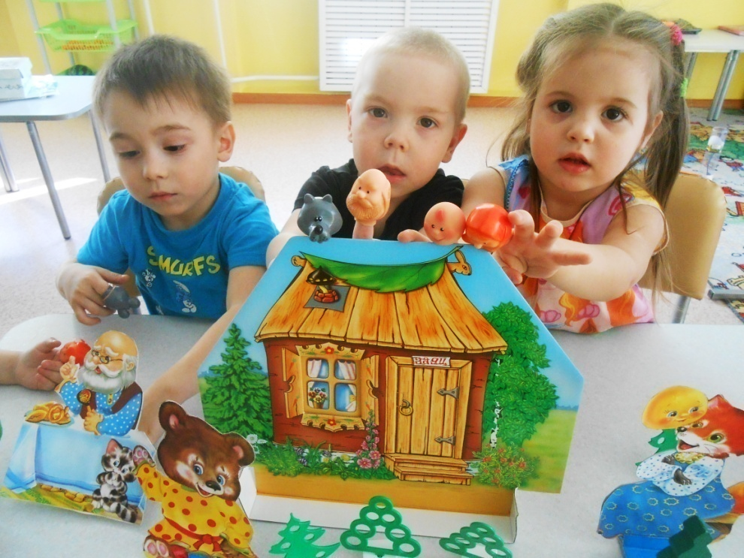
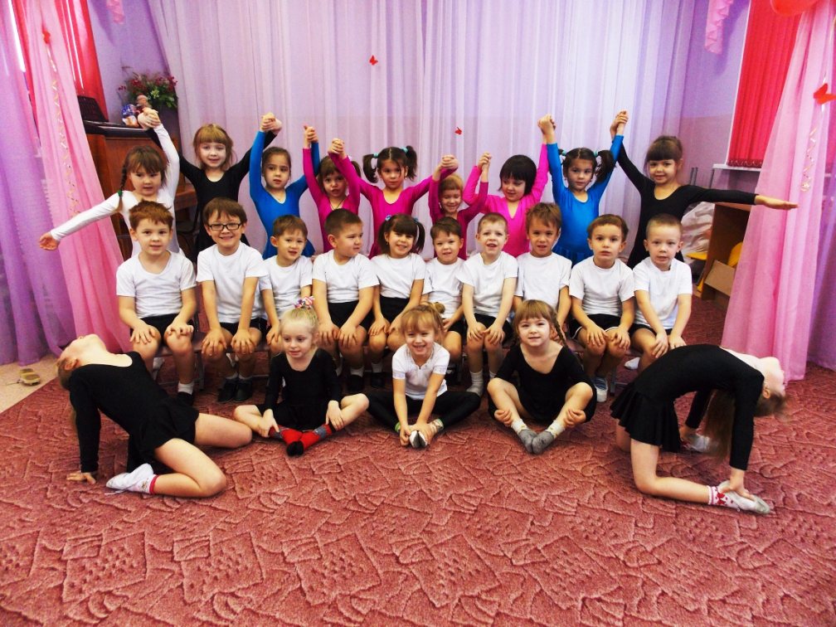
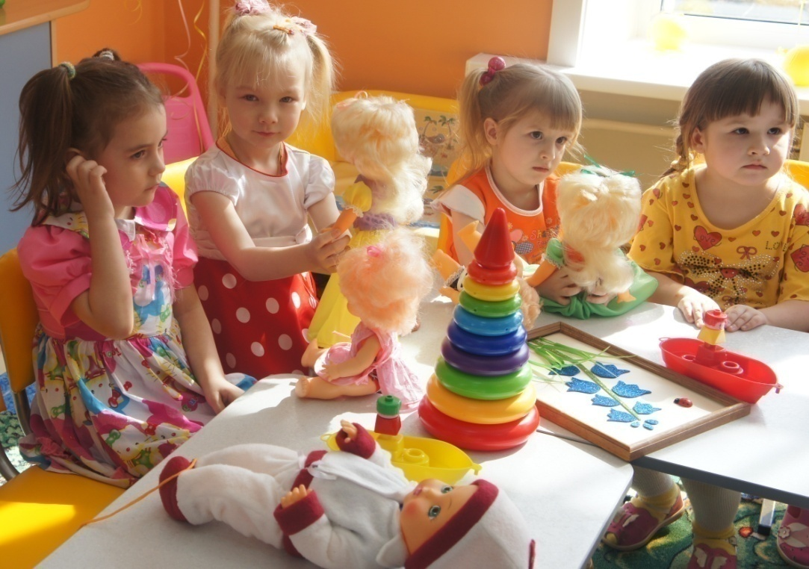
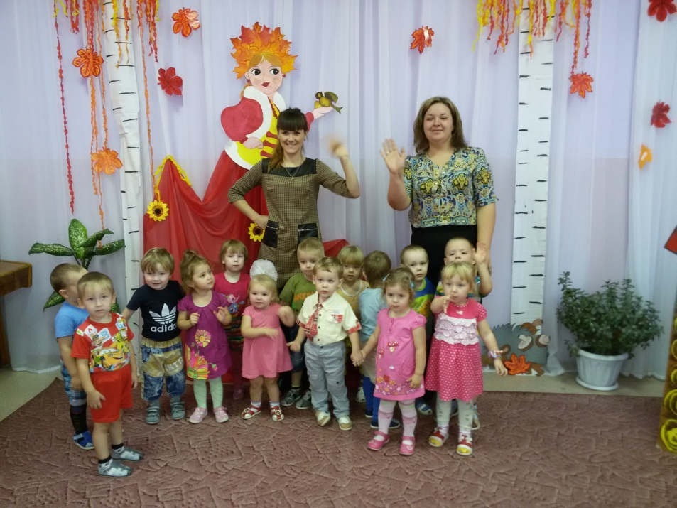

Slide 3
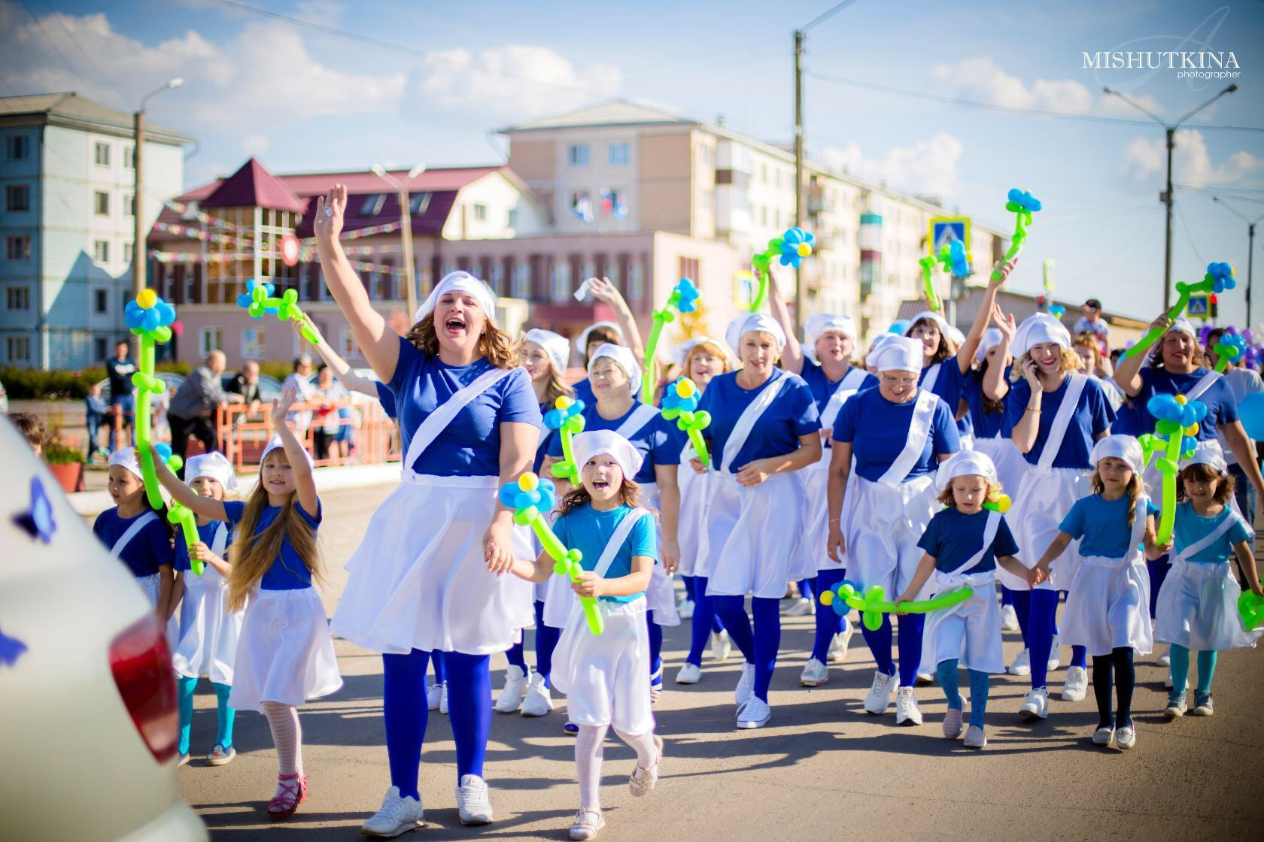

Slide 4
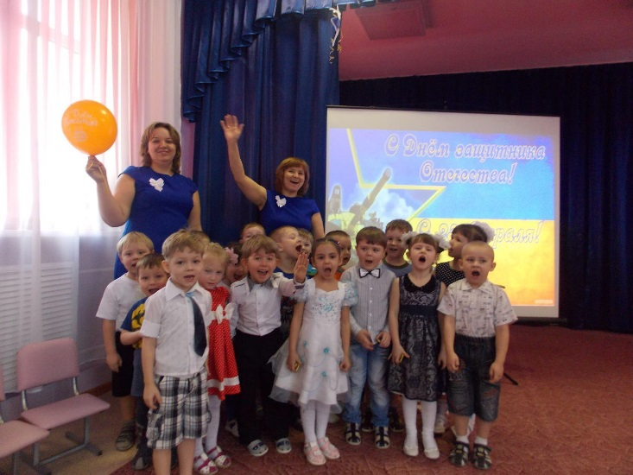
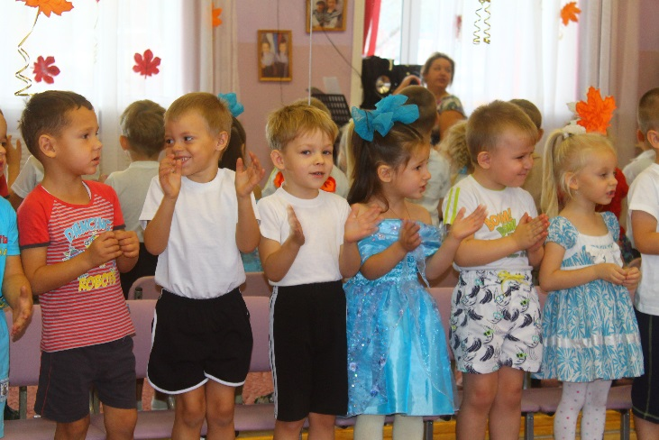
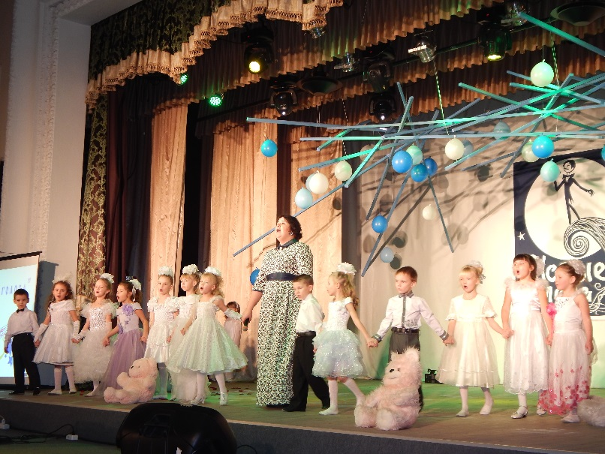

Slide 5
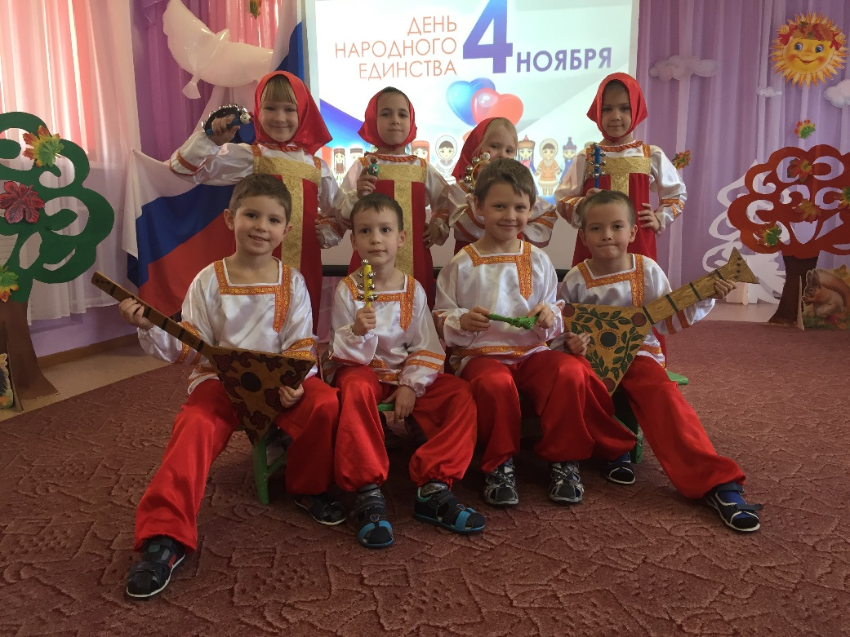
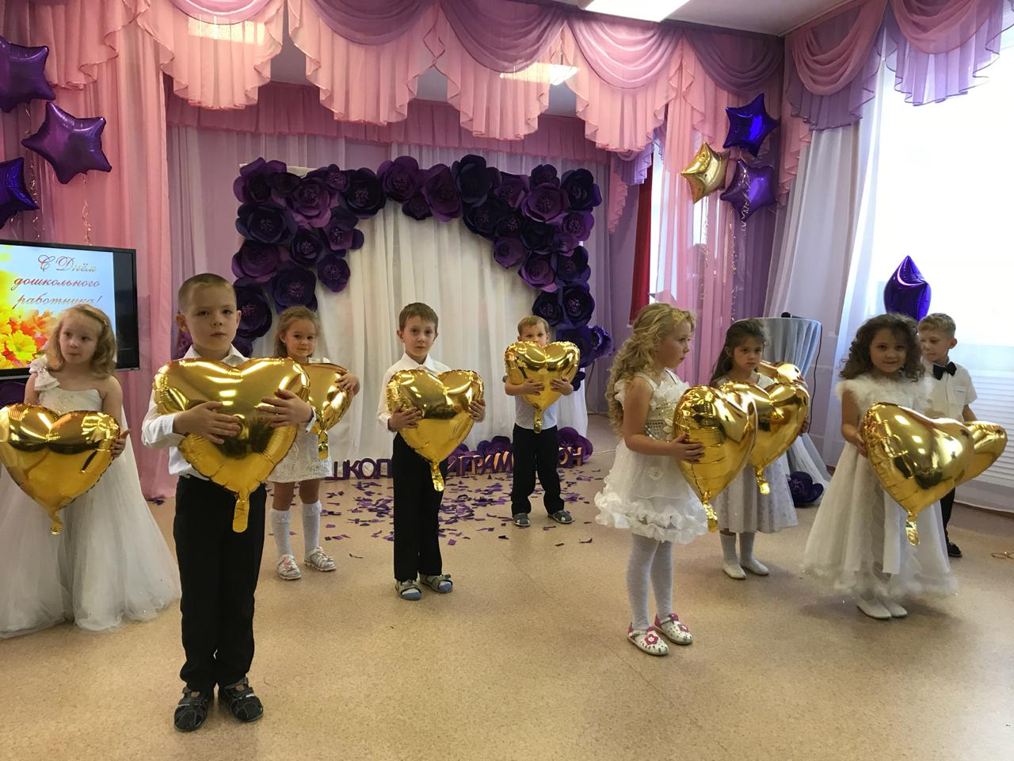
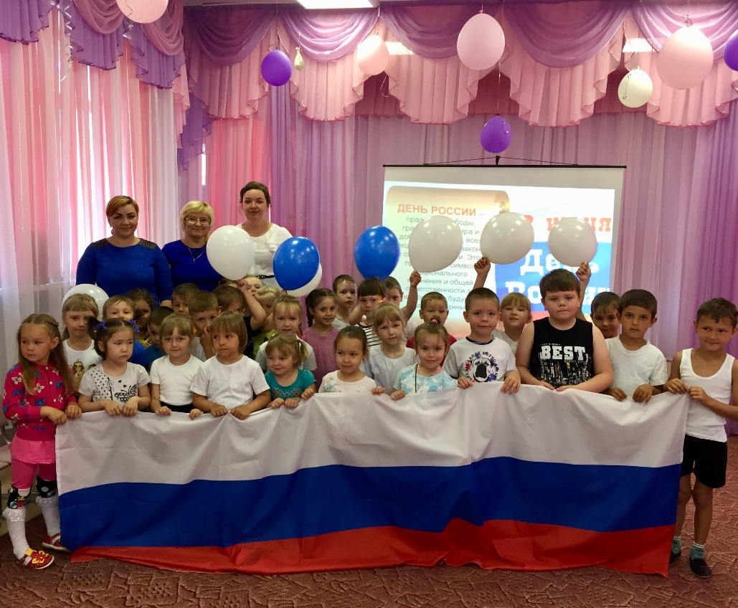

Slide 6
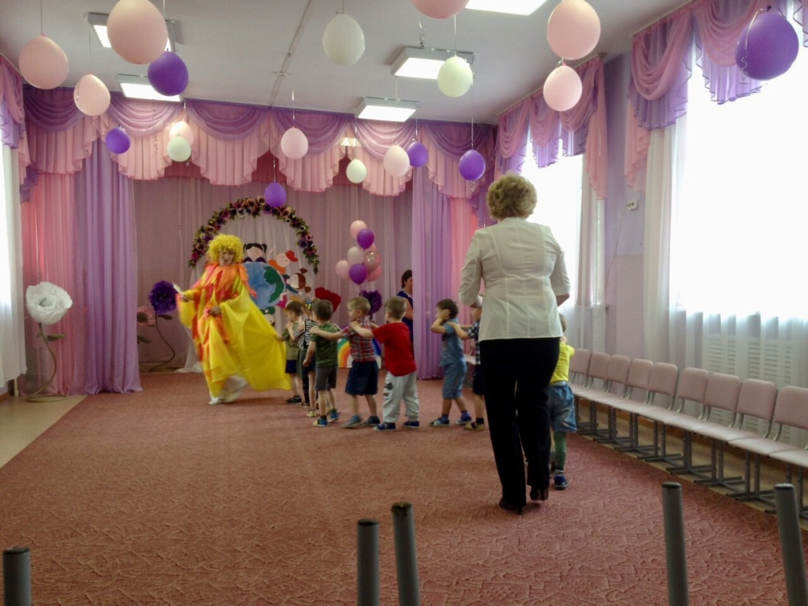
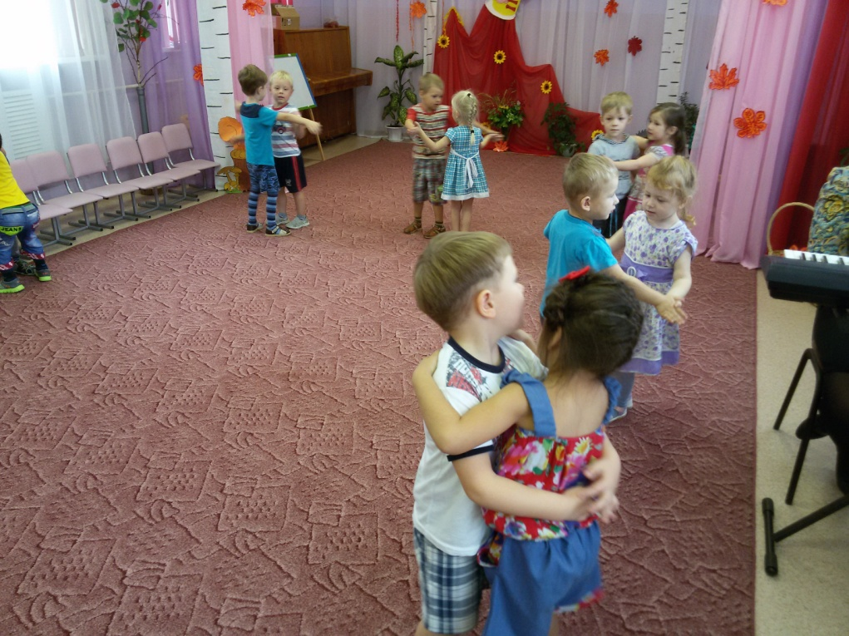
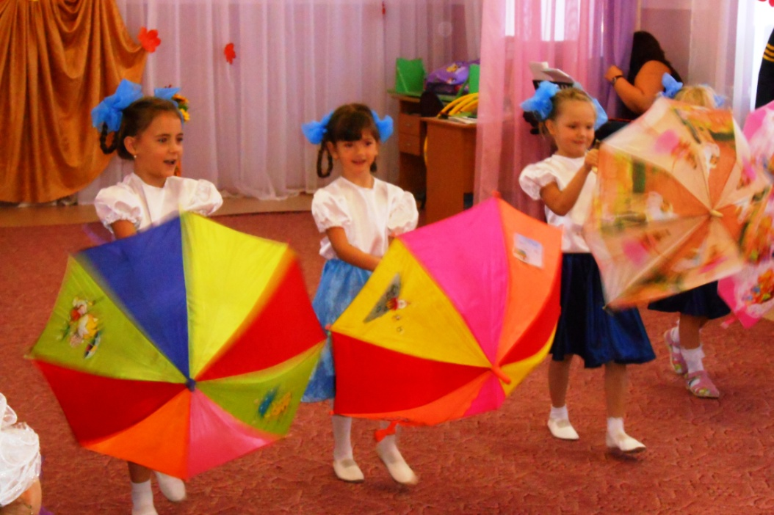
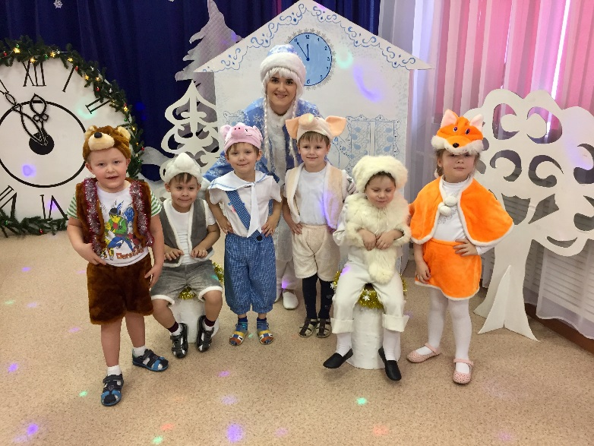

Slide 7
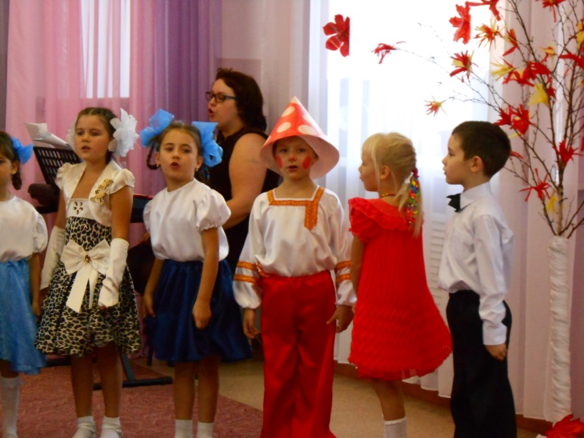
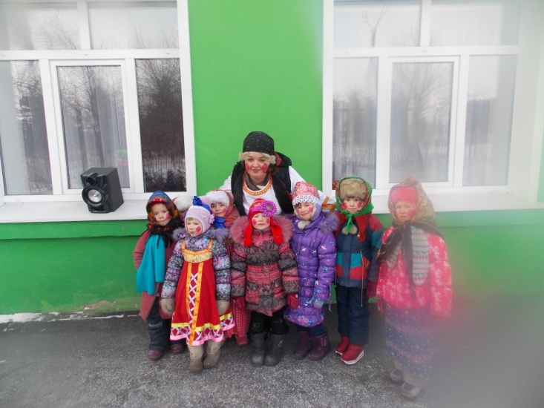
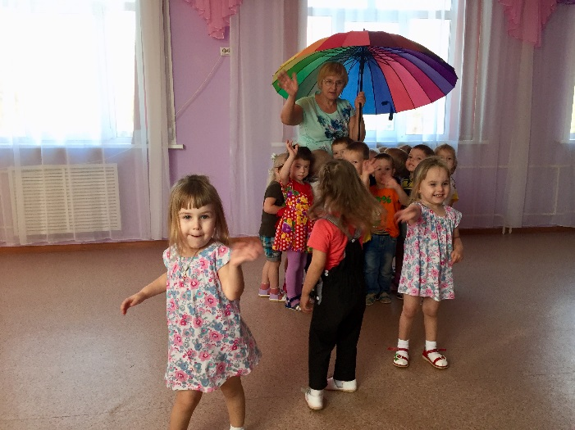
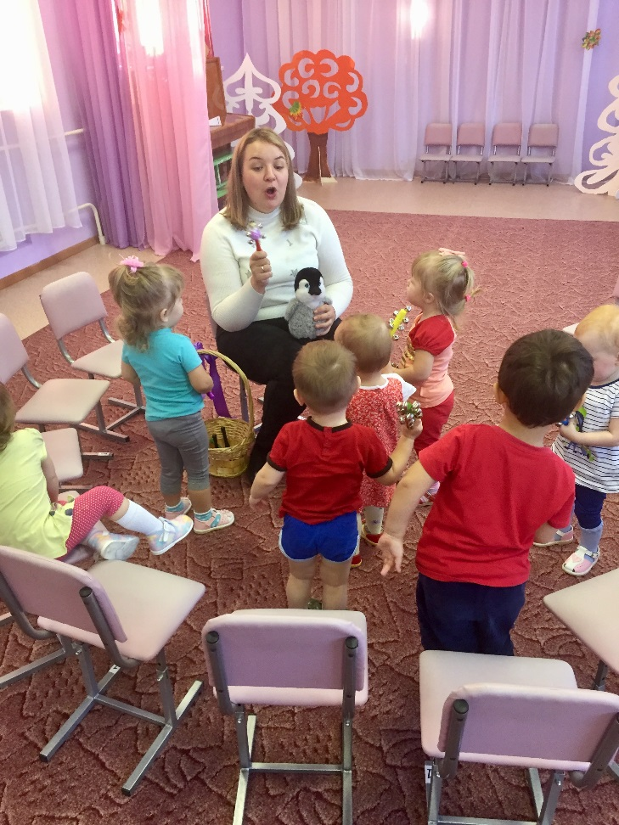
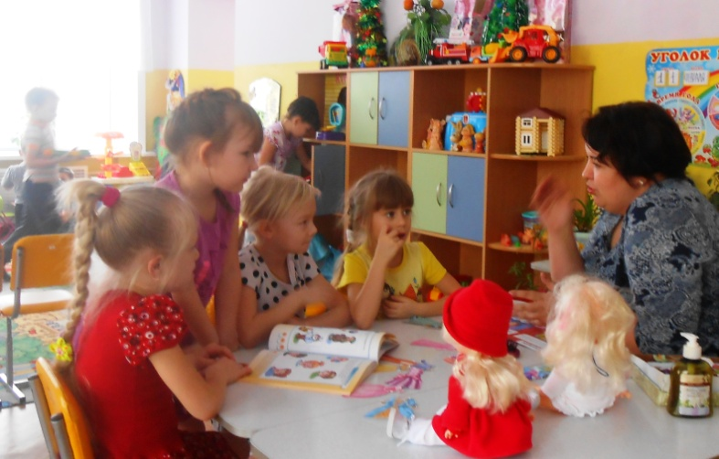

Slide 8
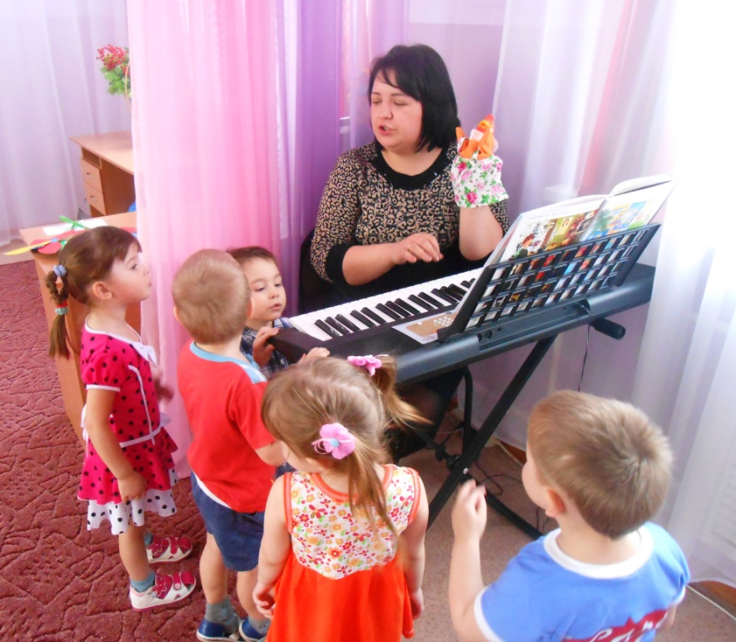
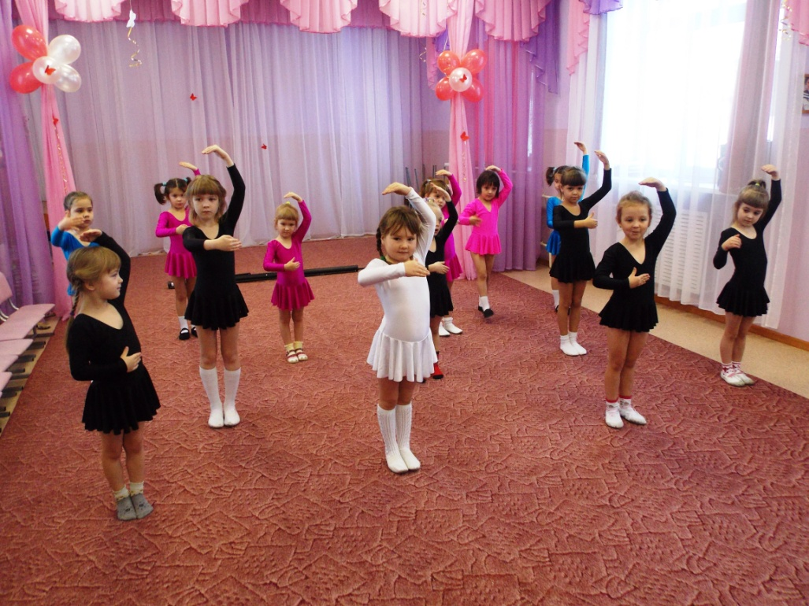
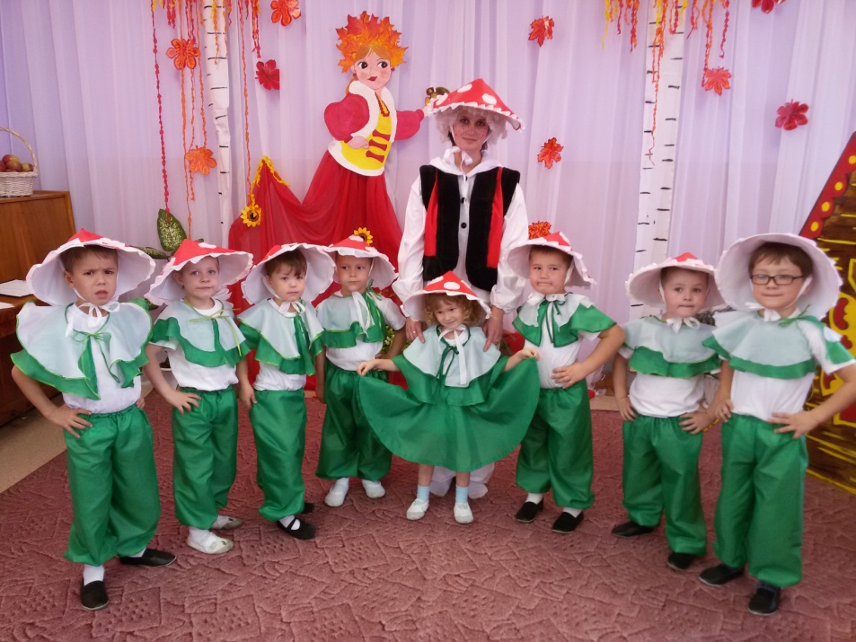
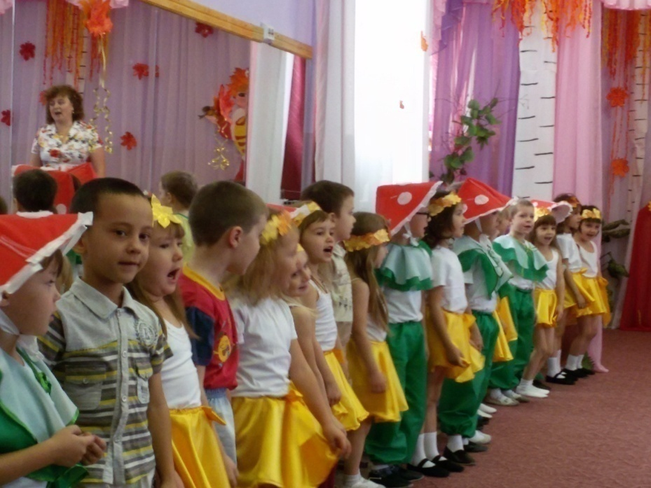

Slide 9
Игра, как метод работы с детьми
Цель:
Знакомство и отработка творческих методов и приёмов в развитии музыкальных способностей у дошкольников.
Упражнения,
как приём работы с детьми
традиционные
нетрадиционные

Slide 10
РАЗМИНКА

Slide 11
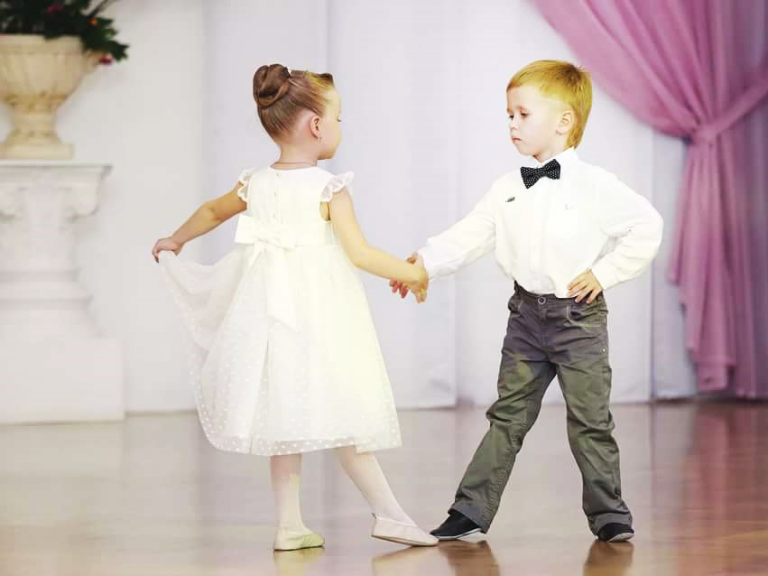

Slide 12
Игра– упражнение «Угадай-ка»
Музыкальный ритм настолько ярко выражает мелодию, что по нему можно угадать знакомую песню или мелодию. Такая игра развивает мышление, чувство ритма, и слух дошкольника. Итак, задание:
По ритмическому рисунку мелодии, нужно узнать название популярной детской песенки.

Slide 13
Детская песенка
«Маленькой ёлочке»

Slide 14
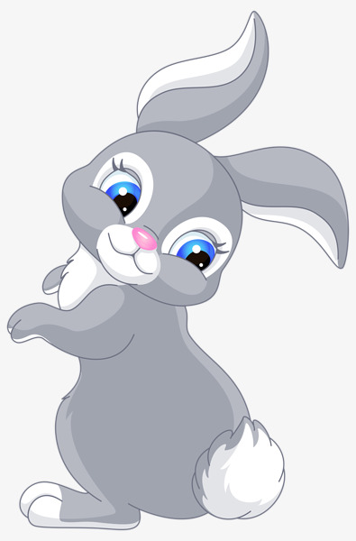
Игра– упражнение «Зайчики»
Зазвучали жесты наши, а ведь так бывает… Координацию движений, ритм в упражнениях развиваем. При таких звучащих жестах в игре у детей вырабатывается быстрота реакции, внимание, Итак, задание:
Участники, на каждую фразу поочередно выполняют ритмические движения, звучащие жесты:
Хлопки;
Шлепки по коленам;
Притопы;
Два пальчика над головой.

Slide 15
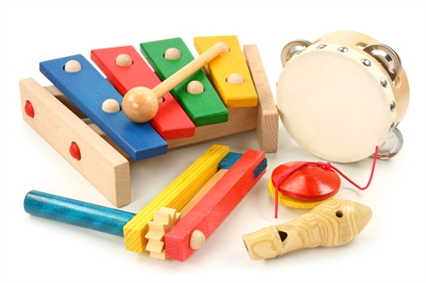
Поэтическое музицирование
В такой игре совершенствуются навыки, приобретенные в работе с речевыми упражнениями, а так же развивается чувство ансамбля, дети учатся различать звучание инструментов по тембрам.
Итак, задание: участники игры должны озвучить стихотворение, с помощью музыкальных шумовых инструментов.
Поздней ночью двери пели, песню долгую скрипели,
Подпевали половицы – «Нам не спиться, нам не спиться!»
Ставни чёрные дрожали и окошки дребезжали.
И забравшись в уголок, печке песню пел сверчок!

Slide 16
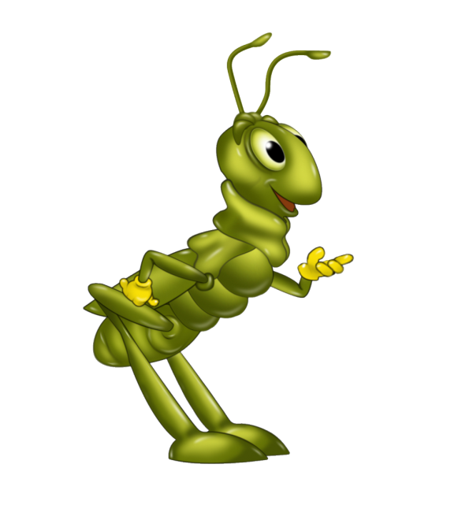
Игра– упражнение «Поём молча. Испорченная пластинка»
Такое ритмическое упражнение помогает развивать внутренний слух у детей. Итак, задание:
Исполняется фрагмент песни «В траве сидел кузнечик», и одновременно пение сопровождается ритмическими хлопками – затем четная строчка поется про себя, а нечетная в слух:
В ТРАВЕ СИДЕЛ КУЗНЕЧИК,
В ТРАВЕ СИДЕЛ КУЗНЕЧИК.
СОВСЕМ КАК ОГУРЕЧИК ,
ЗЕЛЁНЕНЬКИЙ ОН БЫЛ.
ПРЕДСТАВЬТЕ СЕБЕ, ПРЕДСТАВЬТЕ СЕБЕ,
СОВСЕМ КАК ОГРУРЕЧИК.
ПРЕДСТАВЬТЕ СЕБЕ, ПРЕДСТАВЬТЕ СЕБЕ
ЗЕЛЁНЕНЬКИЙ ОН БЫЛ!

Slide 17
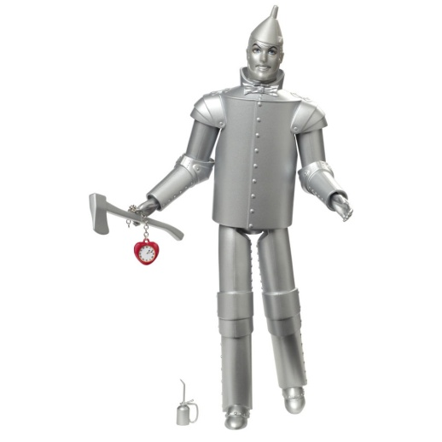
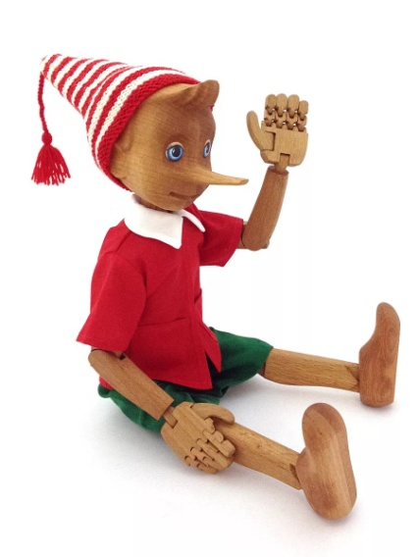
Игра– упражнение «Театр пантомимы»
Игротренинги – помимо широкого спектра развивающих задач, решают проблему увлекательного и полезного занятия. Подобное коллективное творчество позволяет даже робкому ребёнку проявить себя, тем более, что некоторые роли могут исполнить несколько детей одновременно. Итак, задание:
Участники игры двигаются ритмично под музыку изображая:
Деревянных человечков – как Буратино, двигаются руками, ногами – как на шарнирах;
Верёвочных человечков - расслабленные мышцы ног, головы, руки двигаются хаотично;
Чугунных человечков - тяжело преступая, напряженно, медленно, суставы неподвижны.

Slide 18
Танцевальная терапия
Движение под музыку обладает положительным влиянием на психику. Психотерапевтическое воздействие основано на создании особой атмосферы эмоциональной теплоты, эмпатии, доверия в процессе работы. Звуки мы изображаем с помощью движений. Исполняем и творим с большим воодушевлением. Итак, задание:
Участники исполняют ритмическую турецкую песню с движением «Арам Зам Зам»:
Арам Зам Зам хлопок двумя руками в правую сторону
Арам Зам Зам хлопок двумя руками в левую сторону
Гули-гули-гули-гули-гули движение «Карусель», двумя руками в
Рам Зам Зам! правую сторону, затем в левую сторону
Ариба щелчок двумя руками в правую сторону
Ариба щелчок двумя руками в левую сторону
Гули-гули-гули-гули-гули движение «Волна» , двумя руками
Рам Зам Зам вперед и назад
Арафи щелчок двумя руками в правую сторону
Арафи щелчок двумя руками в левую сторону
Гули-гули-гули- гули-гули движение «Волна» , двумя руками
Рам Зам Зам! вперед и назад

Slide 19
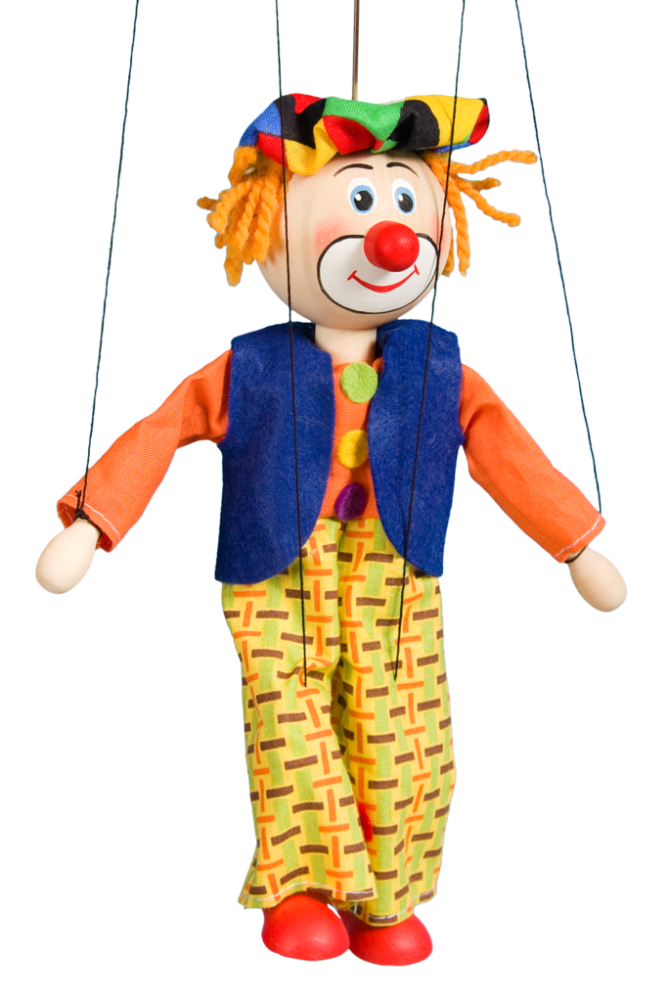
«РЕЛАКСАЦИЯ»

Slide 21
СПАСИБО ЗА ВНИМАНИЕ!

